Slide 1
输入层
输出层
x₁
x₂
y
x₃

Slide 2
输入层
隐藏层
隐藏层
输出层
h_{1,1}
h_{2,1}
x₁
h_{2,2}
y₁
h_{1,2}
x₂
h_{2,3}
h_{1,3}
y₂
h_{2,4}
x₃
h_{1,4}
h_{2,5}

Slide 3
 |  | 实际观测
 |  | 是 | 否
预测结果 | 是 | TP (True Positive) | FP (False Positive)
 | 否 | FN (False Negative) | TN (True Negative)

Slide 4
样本 | 真实观测 | 预测为“正”的概率
1 | 是 | 0.99
2 | 是 | 0.95
3 | 是 | 0.82
4 | 是 | 0.76
5 | 是 | 0.55
6 | 否 | 0.41
7 | 否 | 0.33
8 | 否 | 0.21
9 | 否 | 0.14
10 | 否 | 0.03
阈值 | FP+TN | TP | FP | TPR | FPR
0.0 | 5 | 5 | 5 | 1.0 | 1.0
0.1 | 5 | 5 | 4 | 1.0 | 0.8
0.2 | 5 | 5 | 3 | 1.0 | 0.6
0.3 | 5 | 5 | 2 | 1.0 | 0.4
0.4 | 5 | 5 | 1 | 1.0 | 0.2
0.5 | 5 | 5 | 0 | 1.0 | 0.0
0.6 | 5 | 4 | 0 | 0.8 | 0.0
0.7 | 5 | 4 | 0 | 0.8 | 0.0
0.8 | 5 | 3 | 0 | 0.6 | 0.0
0.9 | 5 | 2 | 0 | 0.4 | 0.0
1.0 | 5 | 0 | 0 | 0.0 | 0.0

Slide 5
TPR
TPR
1
1
1
FPR
1
FPR

Slide 6
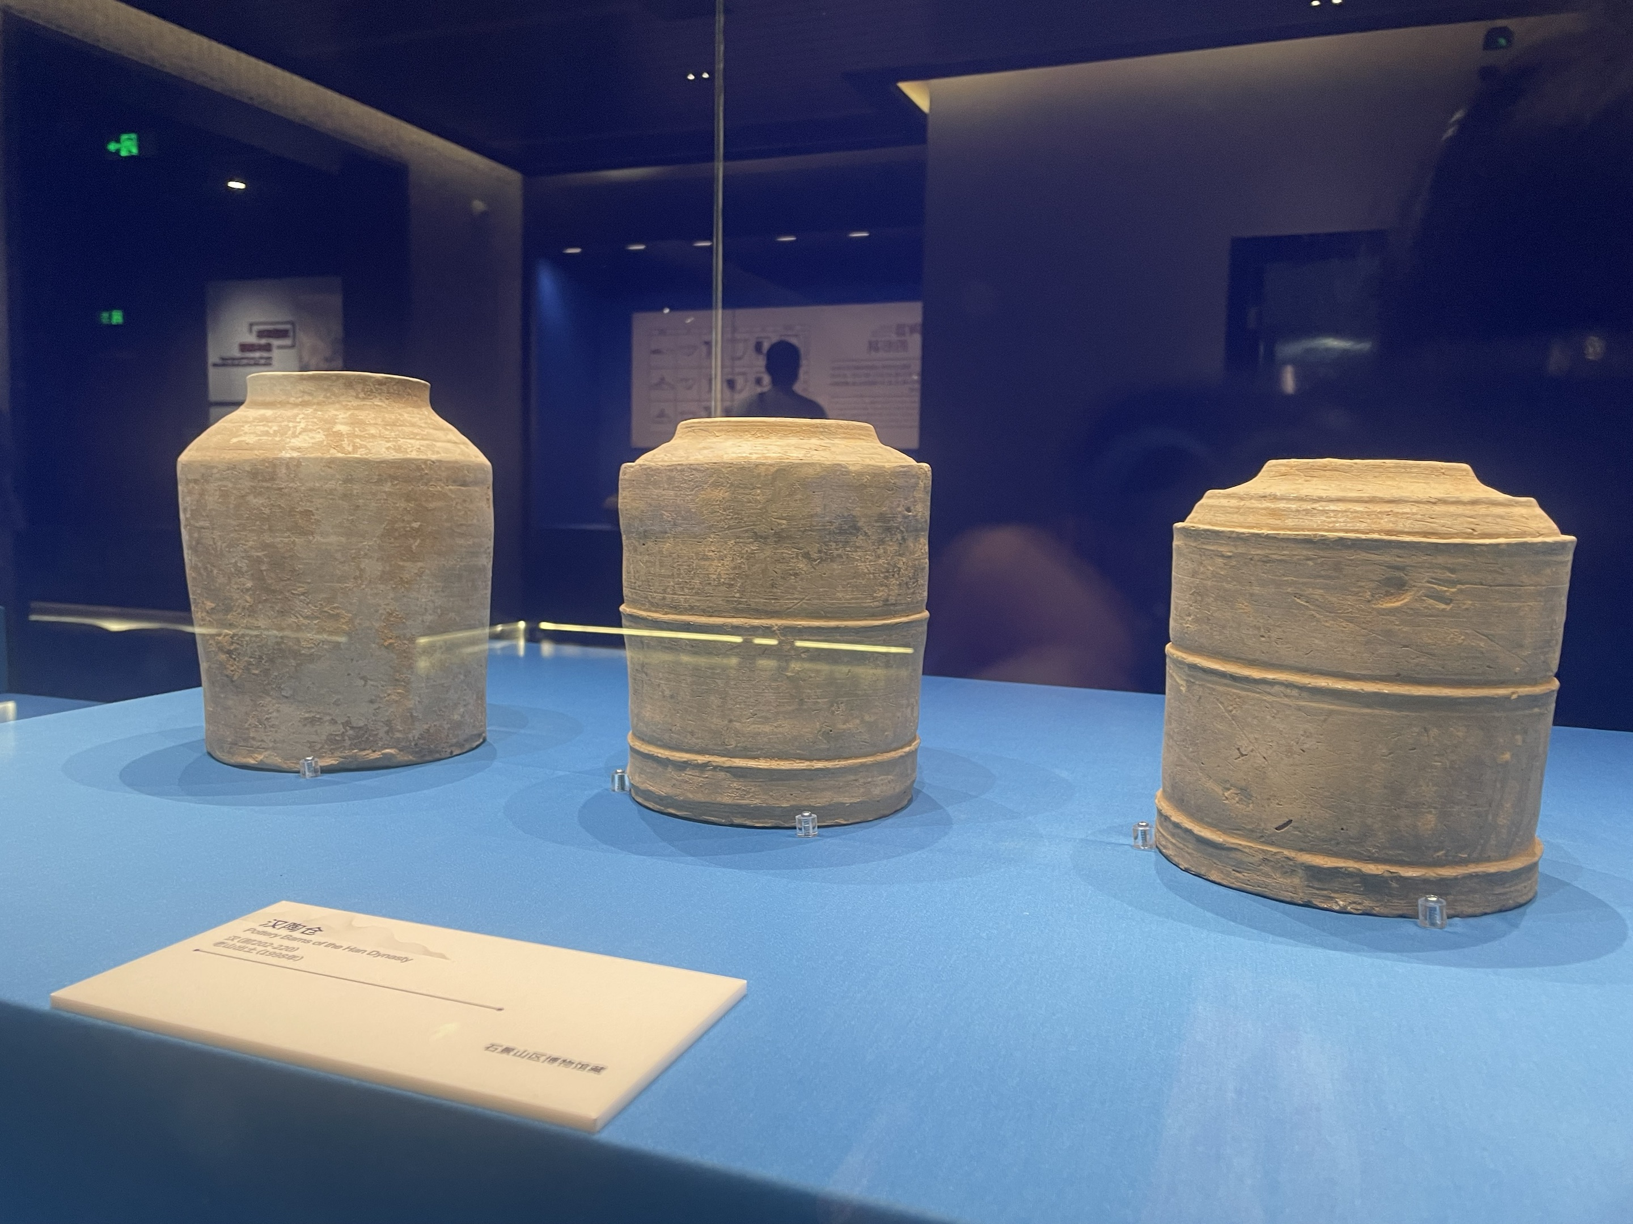
候选框及其置信度分数
step 1: 找到置信度分数最大值对应的索引 n，将 b_{n} 添加到 D 中，将 b_{n} 从 B 中移除(其置信度分数同步从 S 中移除，这里 B 与 S 合并展示)；
step 2: 对 B 中的每个边界框 b_{i} 计算其与 b_{n} 的 IoU 值，并对比 IoU 值 与阈值 C 的大小关系；
step 3: 如果 IoU值大于阈值 C ，则将 b_{i} 从 B 中移除(同步从 S 中移除置信度分数)，否则保留。
0.98
0.65
0.92
0.71
0.53
0.95
0.66
Round 1
Round 2
Round 3
B
step 1:
step 1:
step 1:
B
0.98
D
B
0.95
D
B
0.92
D
IoU阈值：C = 0.5
step 2:
step 2:
step 2:
0.65
0.92
0.71
0.53
0.95
0.66
0.98
0.92
0.71
0.53
0.66
0.98
0.95
0.71
0.98
0.95
0.92
0.82
0.00
0.00
0.00
0.00
0.00
IoU < C ?
0.00
0.00
0.75
0.74
IoU < C ?
0.75
IoU < C ?
×
√
√
√
√
√
√
√
×
×
×
step 3:
B
D
step 3:
B
D
step 3:
B
D
=
0.92
0.71
0.53
0.95
0.66
0.98
0.92
0.71
0.98
0.95
∅
0.98
0.92
0.95

Slide 7
智能体
（Agent）
动作(Action)
环境状态(State)
反馈奖励
(Reward)
环境
（Environment）

Slide 8
真实标签 | 模型A |  |  | 模型B
 | 预测概率 | Log损失 | 预测结果 | 预测概率 | Log损失 | 预测结果
1 | 0.95 | 0.05 | 1 | 0.52 | 0.65 | 1
1 | 0.98 | 0.02 | 1 | 0.55 | 0.60 | 1
0 | 0.55 | 0.80 | 1 | 0.48 | 0.65 | 0
0 | 0.49 | 0.67 | 0 | 0.45 | 0.60 | 0

Slide 9
SFT数据集
预训练模型
替换输出头
奖励模型
SFT
回复对比数据集
一对多回复数据
SFT模型
人工打分
Prompt数据集
PPO
最终模型

Slide 10
SFT模型
(固定)
SFT回复
总损失
Prompt数据集
KL散度
奖励得分
PPO
初始化
策略模型
策略模型回复
奖励模型

Slide 11
Actor参数
token分布
Actor Model
输入
共享参数
Critic Model
Critic参数
收益预测

Slide 12
回复(tokens)
response
m × n
Actor参数
Actor Model
对数概率log_probs
提示词
(批次大小为 m )
共享参数
m × n
Critic Model
Critic参数
预估收益
values
m × n
策略模型
Policy Model

Slide 13
回复(tokens)
response
奖励模型(Reward Model)
SFT模型
(Refer model)
m × n
Actor参数
Actor Model
对数概率log_probs
分数
score
对数概率
refer_log_probs
提示词
(批次大小为 m )
共享参数
m × n
Critic Model
Critic参数
预估收益
values
奖励计算函数
(Reward Function)
m × n
策略模型
Policy Model
奖励
rewards

Slide 14
大语言模型 Model
提示词 Prompt
Token₁
S_{t}, R_{t}, V_{t}
Token₁
A_{t}
A_{t+1}
Token₁
S_{t+1}, R_{t+1}, V_{t+1}
A_{t+2}
S_{t+2}, R_{t+2}, V_{t+2}
......
Token_{n}
......

Slide 15
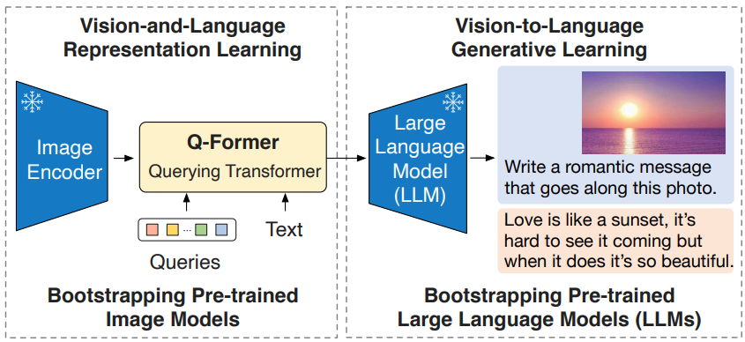

Slide 16
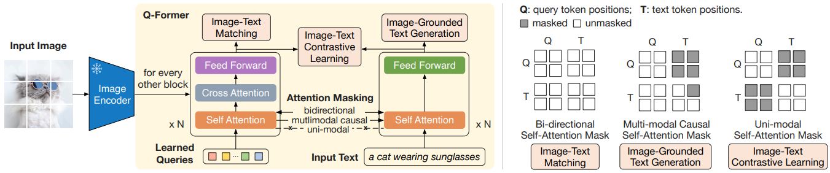

Slide 17
